Slide 1
시스템 프로그래밍
2019575038 오영석

Slide 2
목차(12)
Clear
Date
Echo
Env
False
True
Hostname
pwd
Sleep
Touch
Unlink
yes

Slide 3
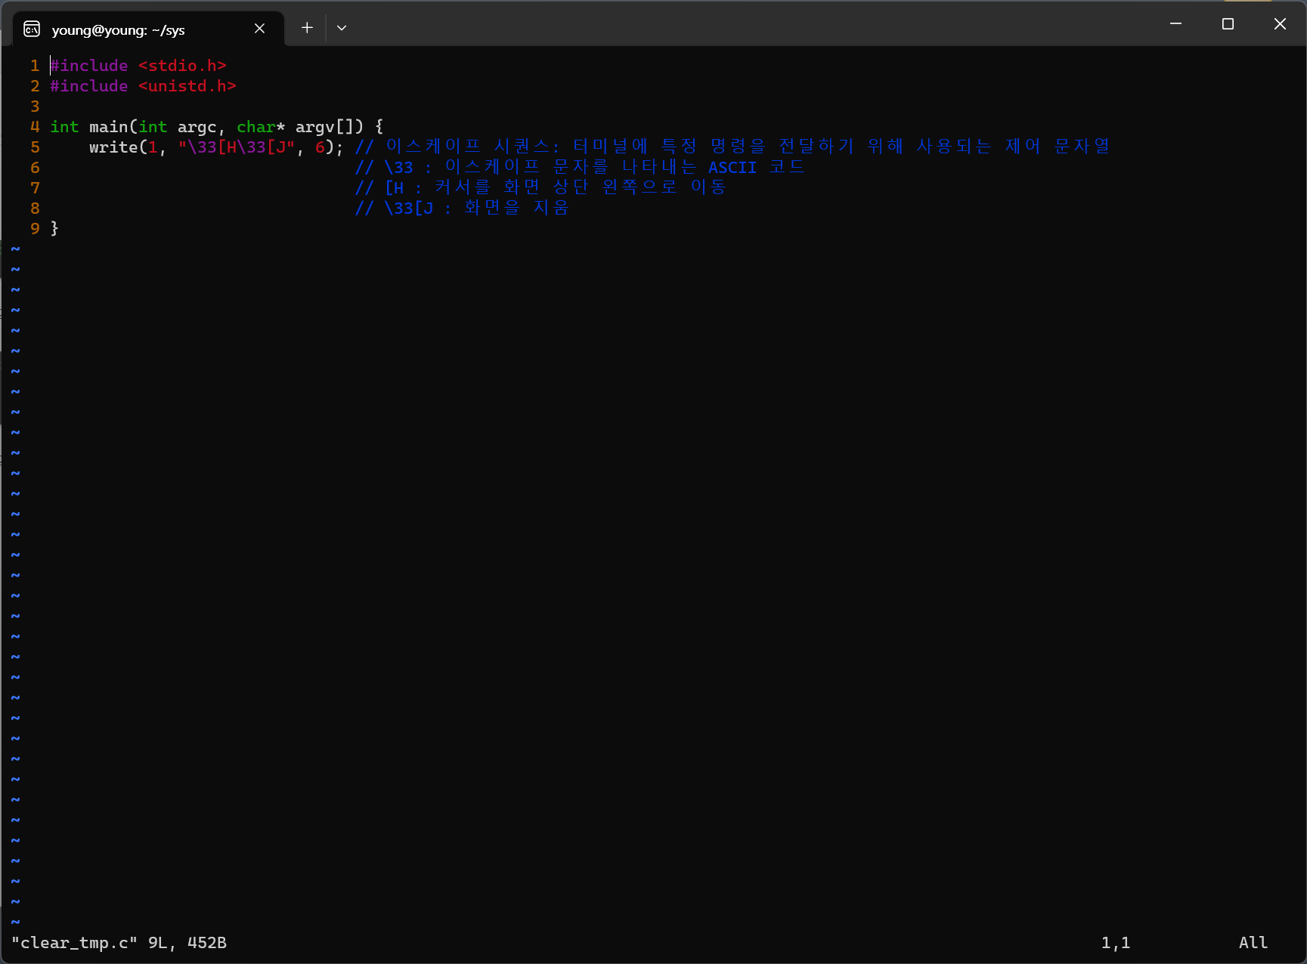
clear
ANSI 이스케이프 시퀀스를 사용한다.
\33: 이스케이프 문자를 나타냄
[H : 커서를 화면 상단 왼쪽으로 이동
\33[J : 화면을 지움

Slide 4
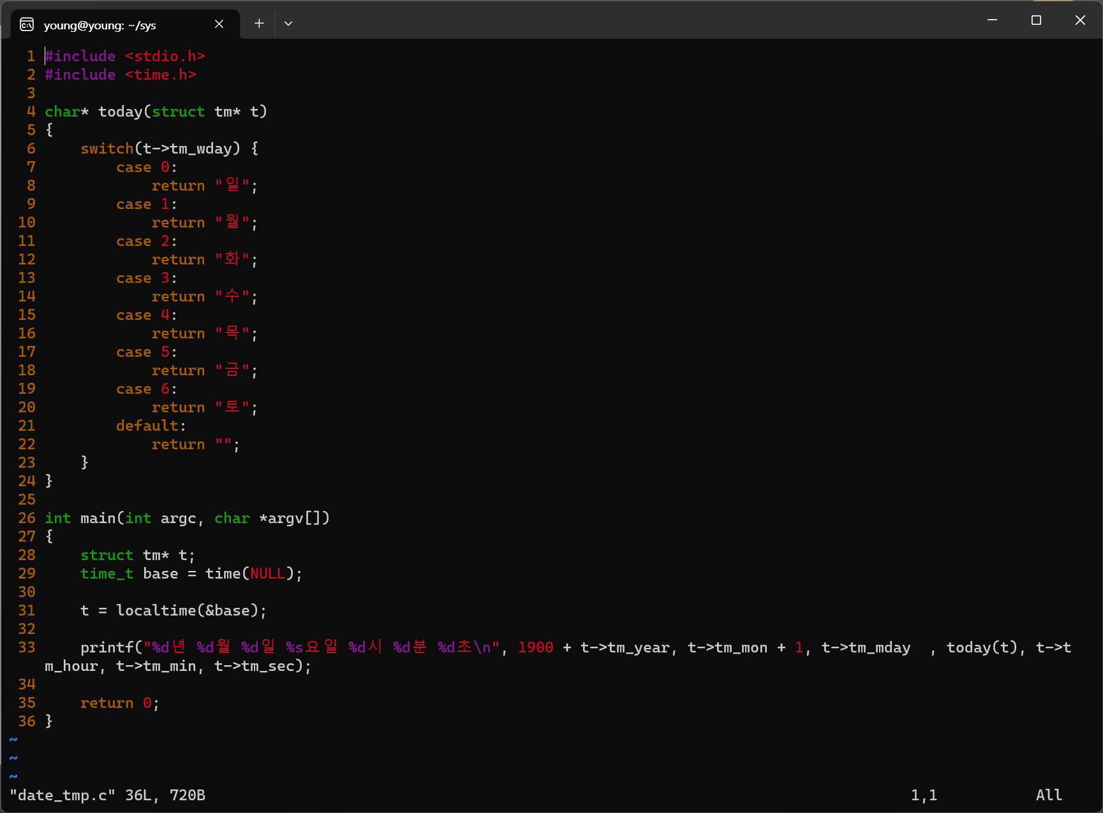
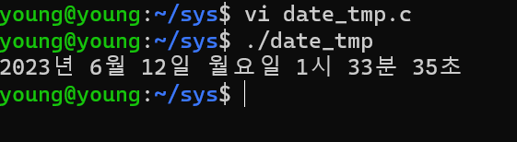
date
#include <time.h> 사용
tm_wday는 0~6을 요일로 변환하여 출력한다
localtime() 함수는 시간 값을 초 단위로 유형 tm의 구조로 변환한다
year는 두자리 정수일경우 1900년도 기준이기 때문에 +1900을 해준다.

Slide 5
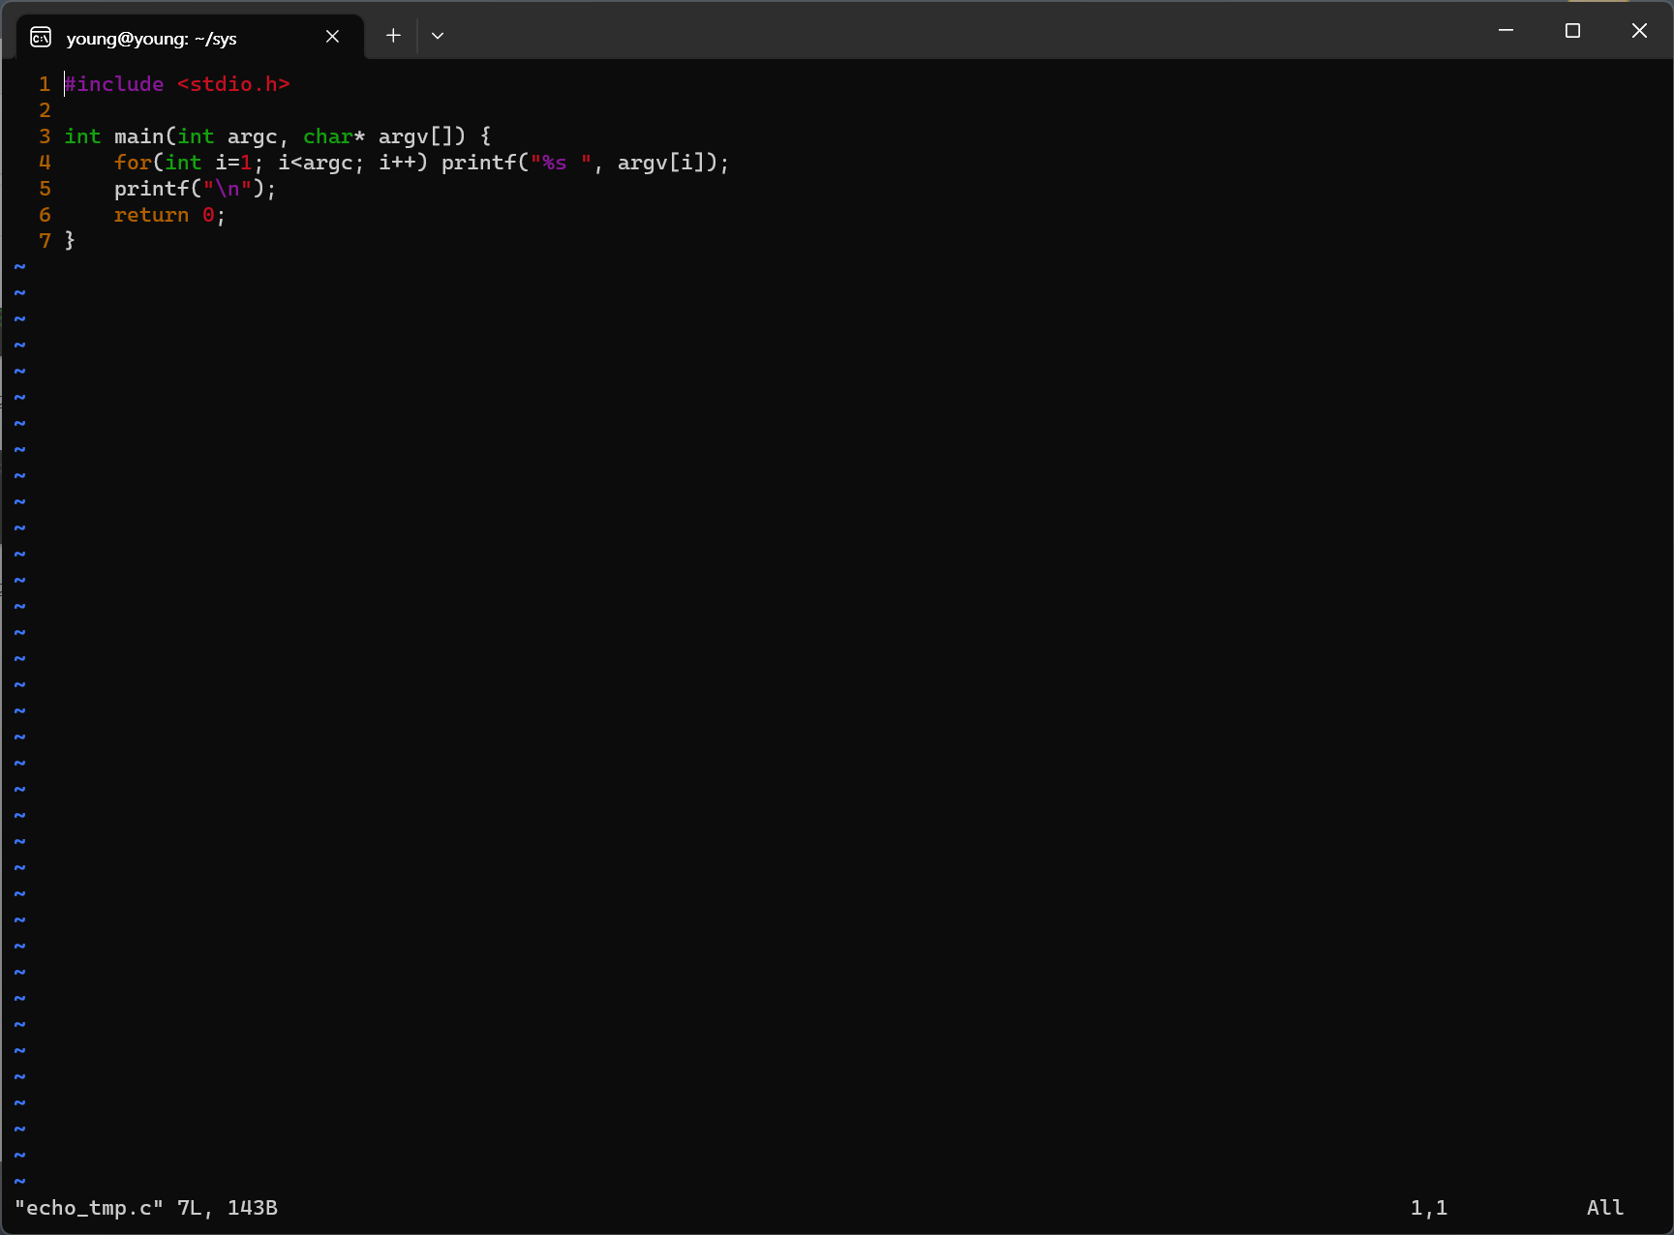

echo
문자열을 받아서 문자를 그대로 출력한다
printf()함수를 사용하여 출력한다.

Slide 6
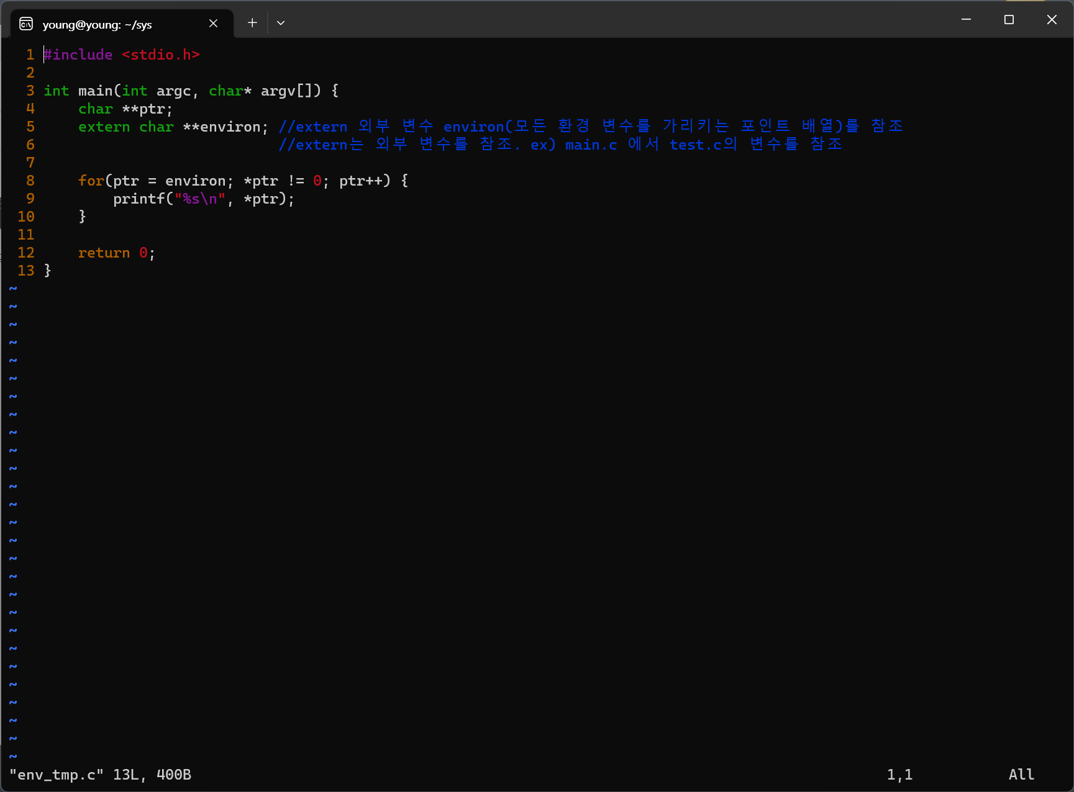
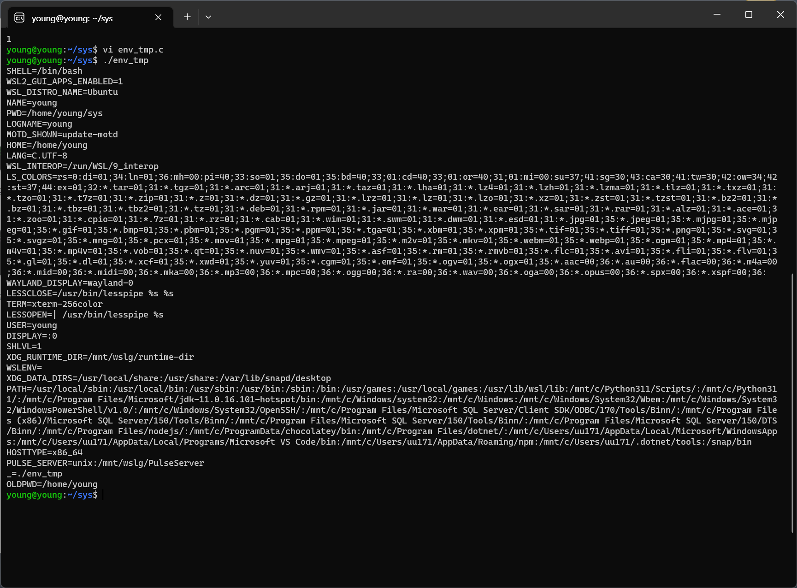
env
environ 환경변수를 포함하는 변수
extern 외부 변수 environ을 참조
환경변수를 줄 바꿈 출력
Char **타입은 문자열 배열에 대한 포인터

Slide 7
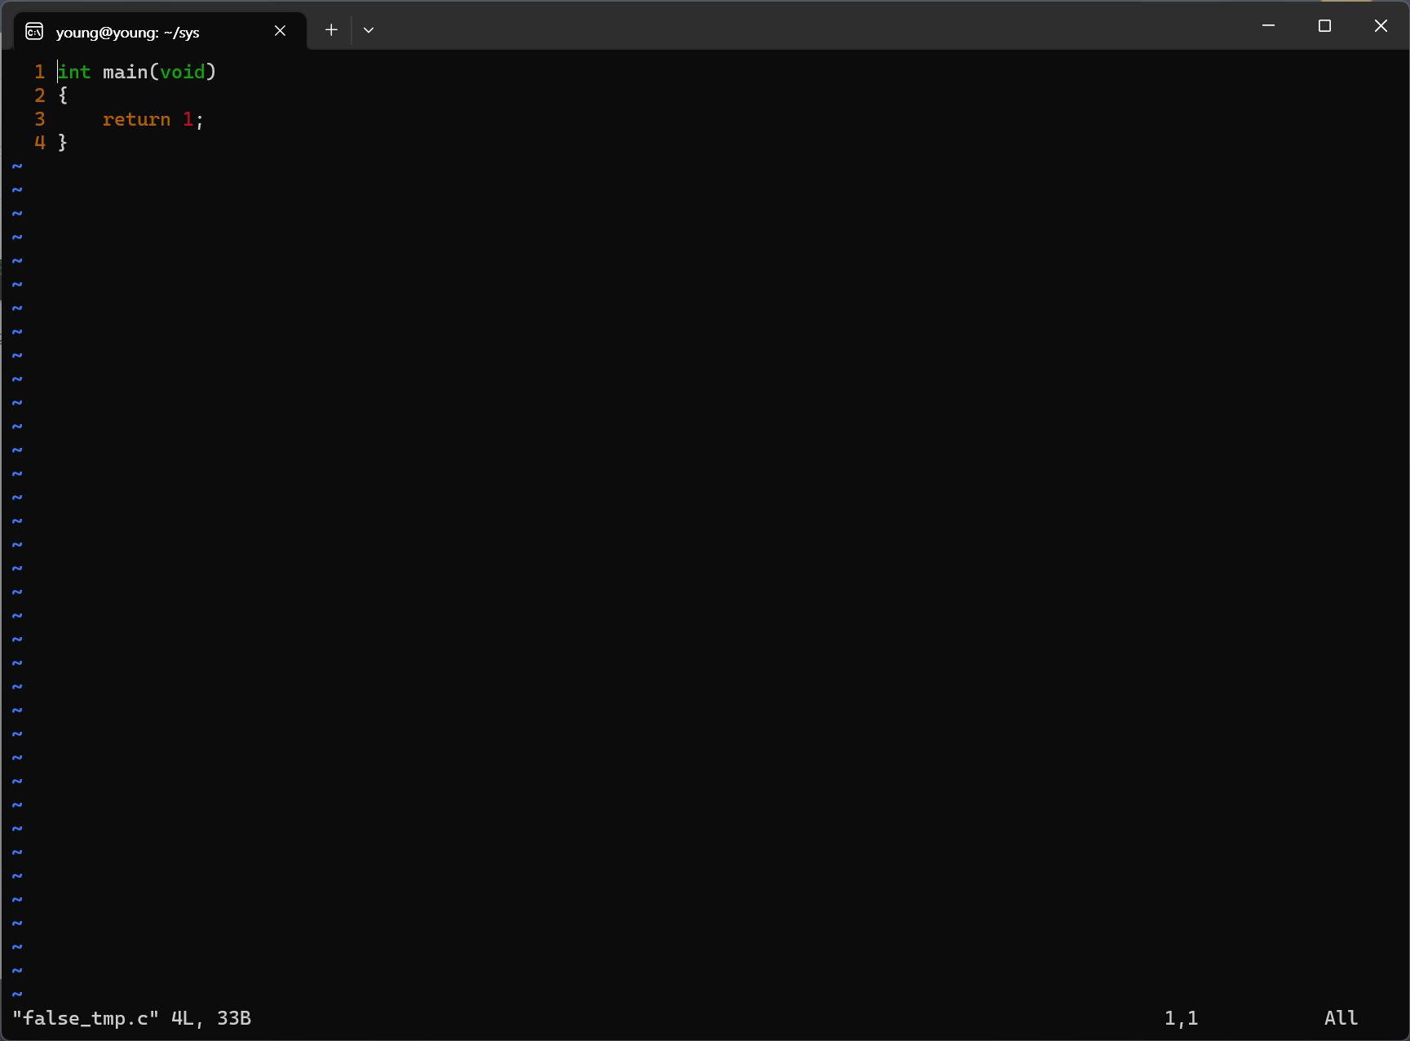

false
실패를 리턴하기 위해 1을리턴한다

Slide 8
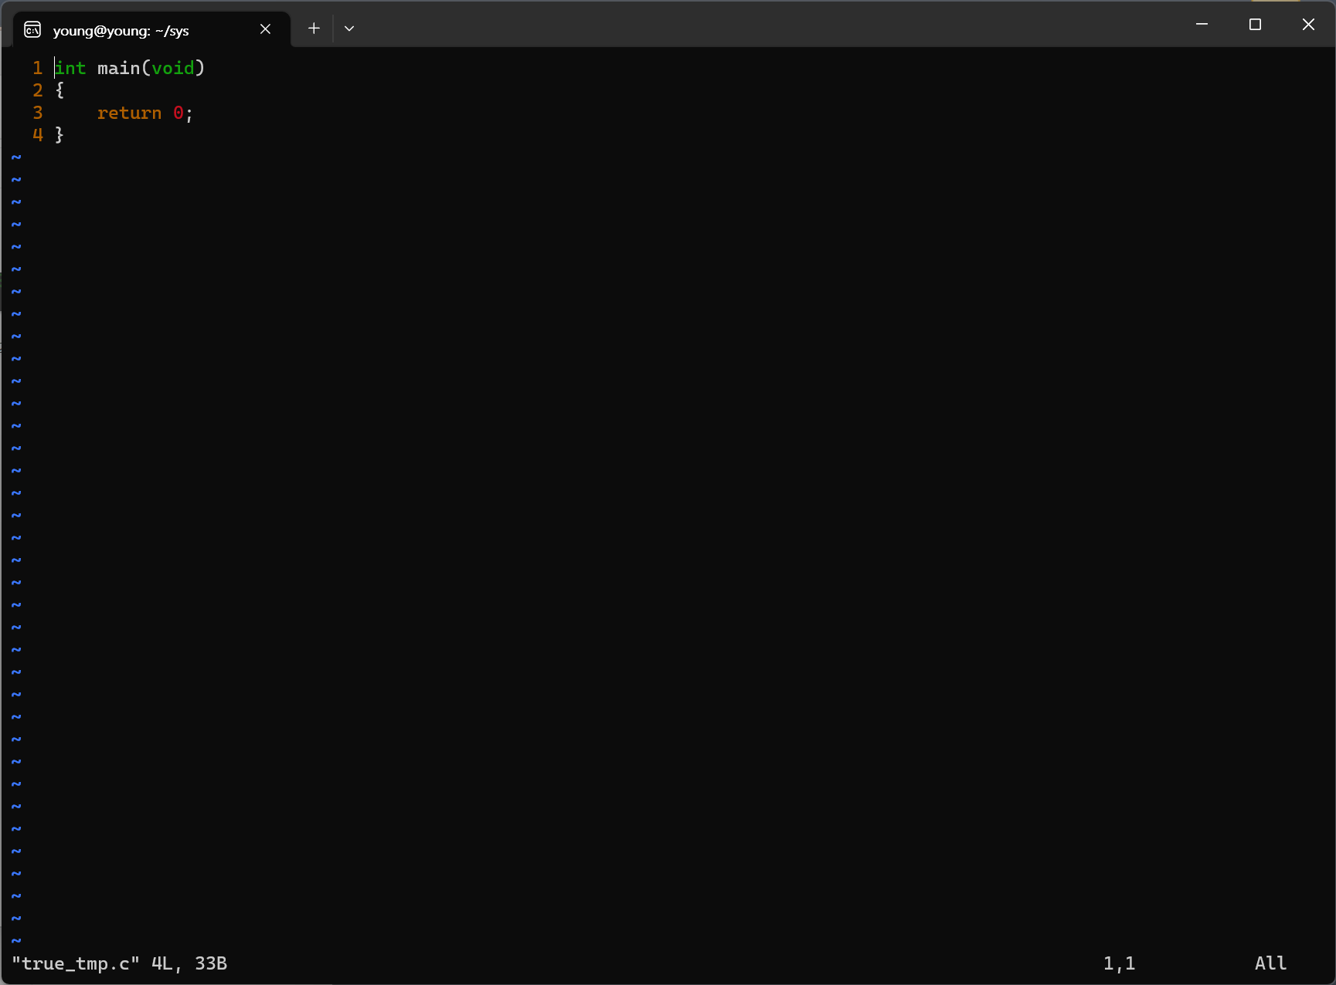

true
성공을 리턴하기 위해 0을 리턴한다.

Slide 9
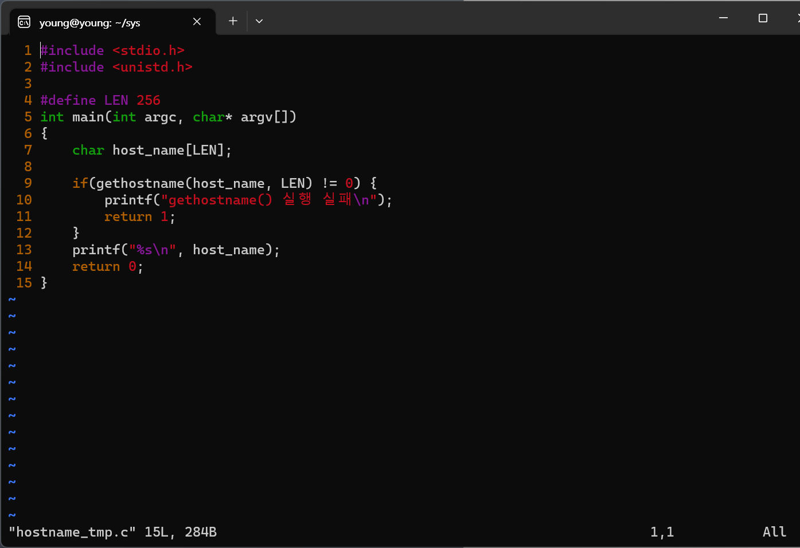
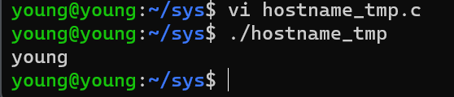
hostname
호스트명을 가져오 기위해서 Unistd.h 헤더파일 gethostname()을 사용

Slide 10

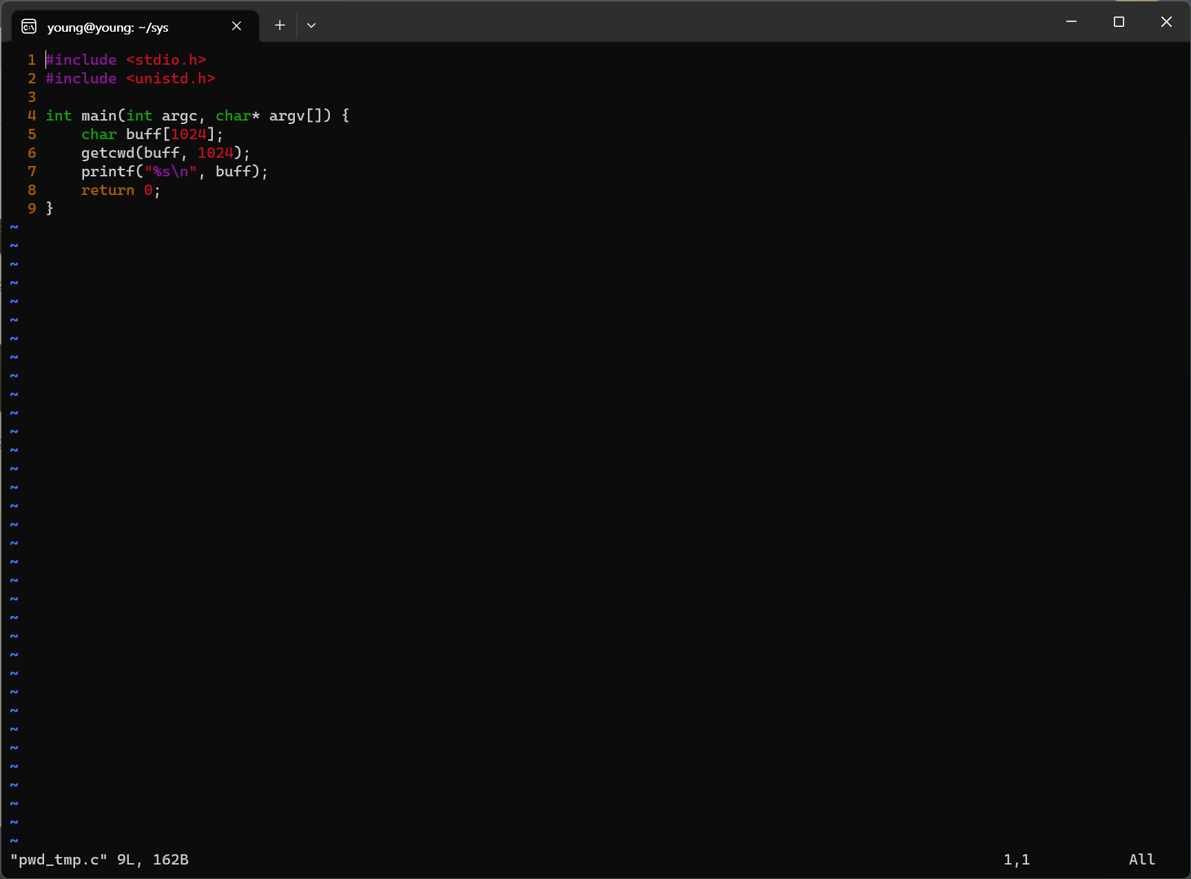
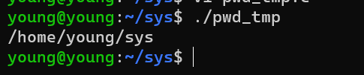
pwd
현재 작업 디렉토리를 가져오기 위해
Unistd.h 헤더파일의 getcwd() 함수를 사용하여
현재 작업 디렉토리 경로를 가져온다.

Slide 11
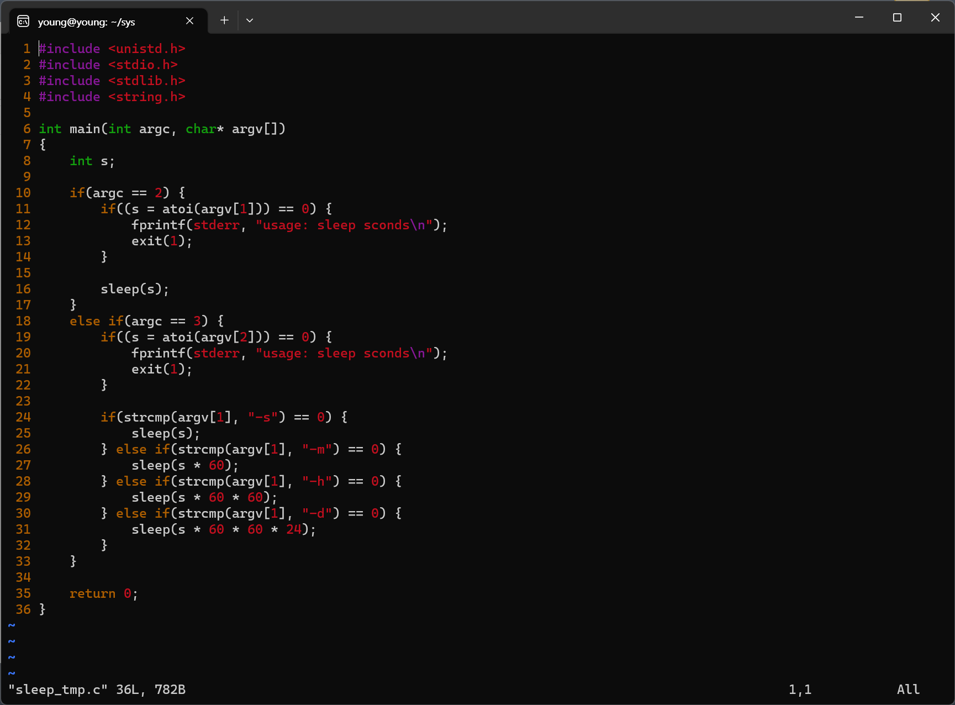
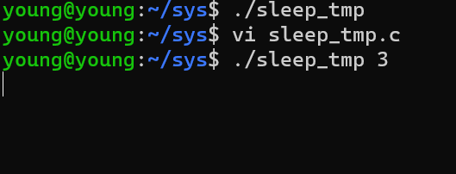
sleep
argc는 명령행 인수의 개수를 나타내는 변수입니다.
argv는 명령행 인수를 담고 있는 문자열 배열입니다
-(s,m,h,d) 각각 시간 초,분,시간,일 을 초단위로 변환하여 프로그램 실행을 일시 중단합니다
Sleep (숫자) 만 입력했을 경우 초 로 간주한다.

Slide 12
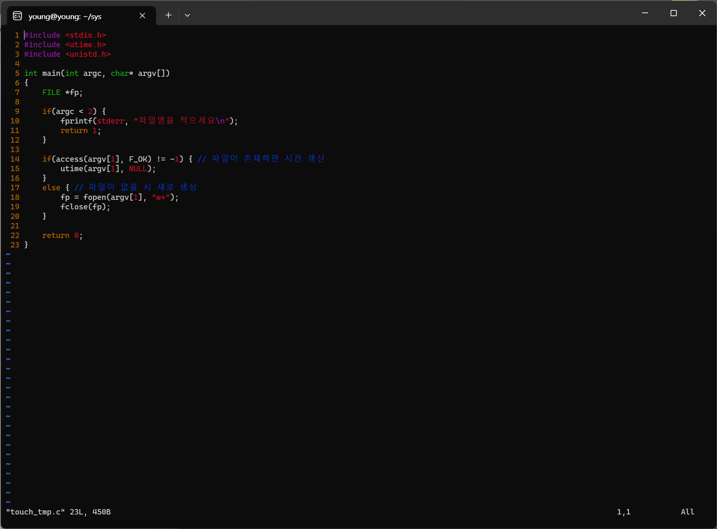
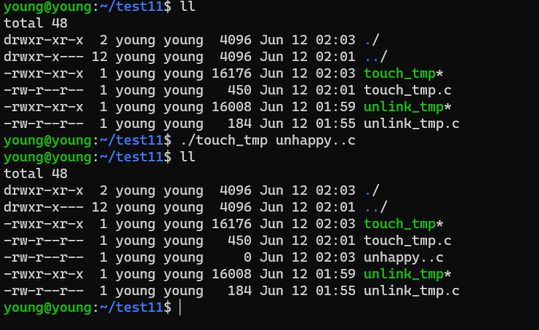
touch
파일을 수정하거나 변경할 때 사용
파일명을 적지않았을 경우 오류
찾는 파일이 없을 경우 새로 생성
Assece 함수를 사용하여 파일이 존재하는지 확인한다
Utime함수를 이용하여 접근,수정 시간을 현재시간으로 바꾼다
파일이 존재하지않는경우 fopen함수를 사용하여 파일을 생성한후 fclose함수를 사용하여 파일을 닫는다

Slide 13
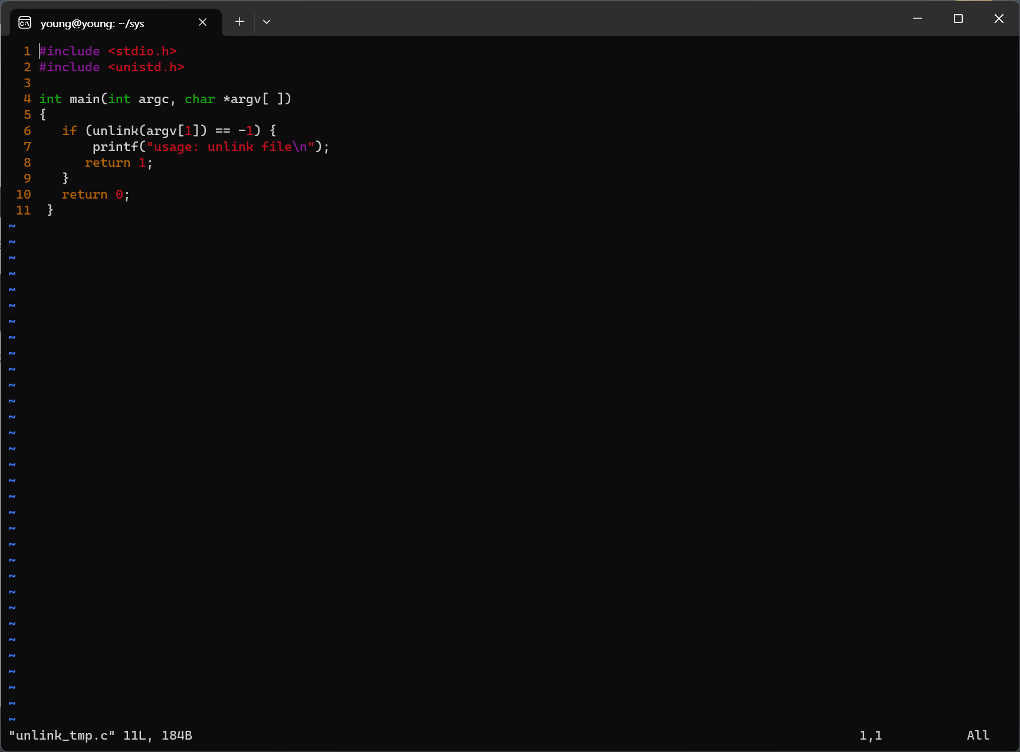
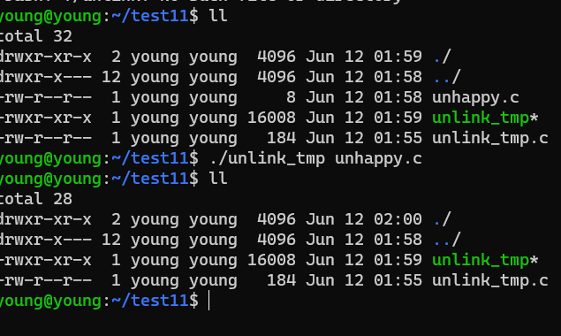
unlink
unlink함수는 주어진 파일을 삭제할 때 사용.
unlink함수는 파일 삭제에 성공하면 0을 반환 실패하면 -1을 반환한다

Slide 14
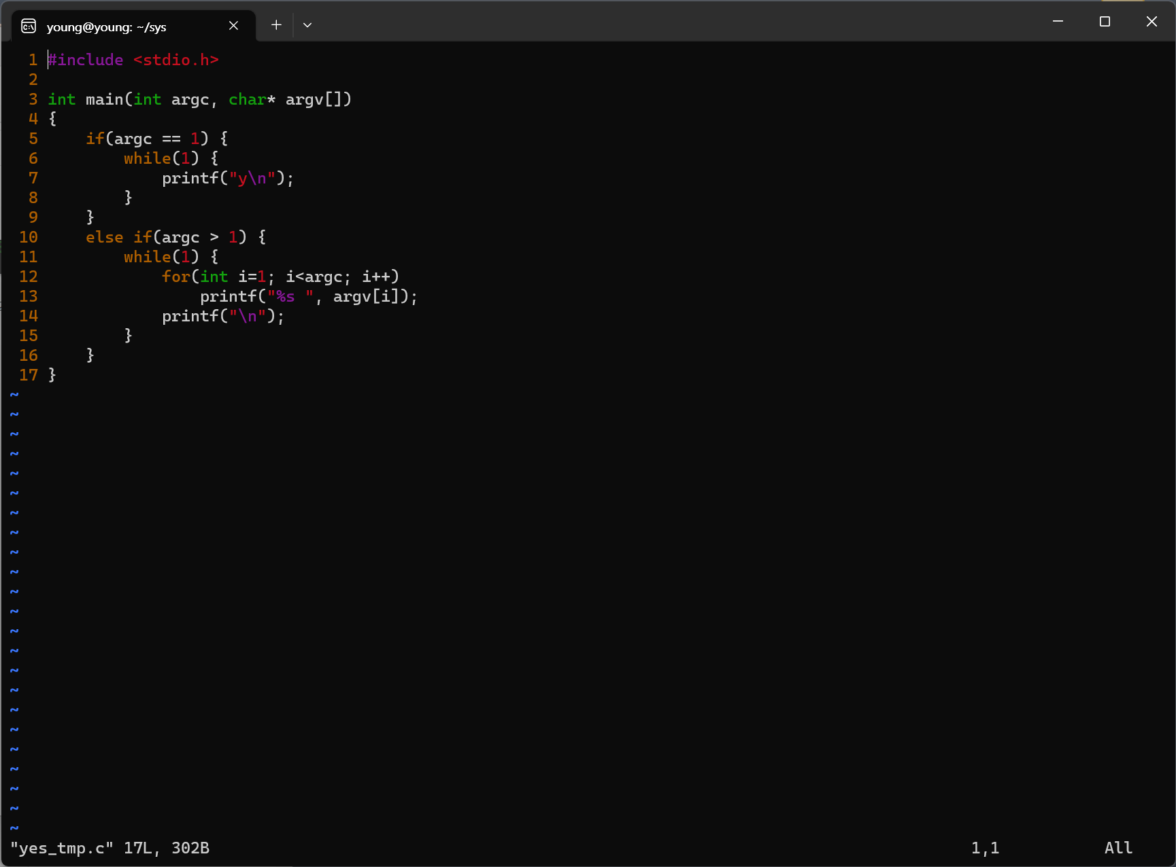
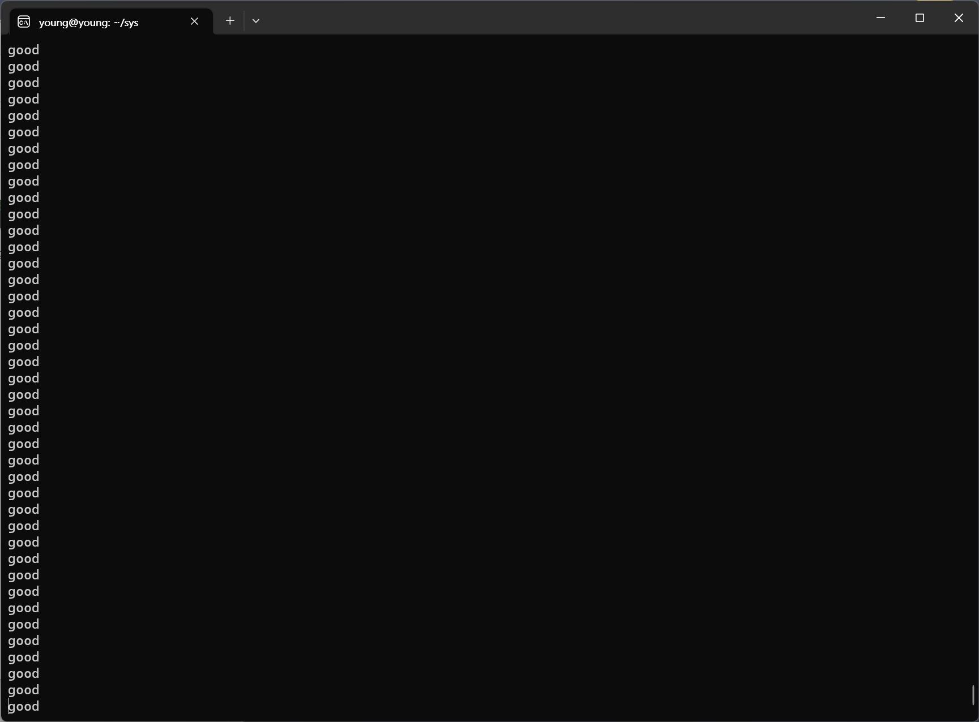
yes
무한루프를 이용하여 문자열을 출력하는 함수
While 문을 사용하여 입력 값이 없을 때.y를 무한으로 줄 바꿈 출력하고
입력 값이 있을 때는 줄 바꿈 출력
무한 반복이기 때문에 강제 종료해야한다

